Slide 1





KHỞI ĐỘNG

Slide 2




Trò chơi

Slide 3


Giúp chú ong tìm được số liền trước
của mỗi số sau cho đúng nhé các em!
11
99
999
12
100
1000
1001
9999
1002
10000

Slide 4







(Tiết 2)

Slide 5


- Nhận biết được cách so sánh hai số và so sánh được hai số có nhiều chữ số.
- Xác định được số lớn nhất hoặc số bé nhất trong một nhóm các số.
- Thực hiện được việc sắp xếp các số theo thứ tự (từ bé đến lớn hoặc ngược lại) trong một nhóm các số.

Slide 6


Slide 7
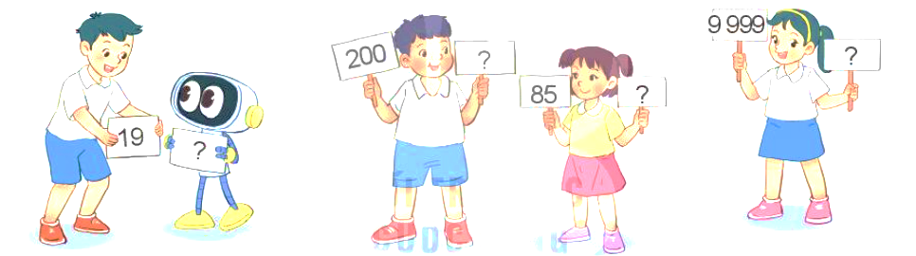
1
Tìm số liền sau của các số sau
201
10 000
86
20

Slide 8
2
Tìm số thích hợp để được ba số tự nhiên liên tiếp.

Slide 9
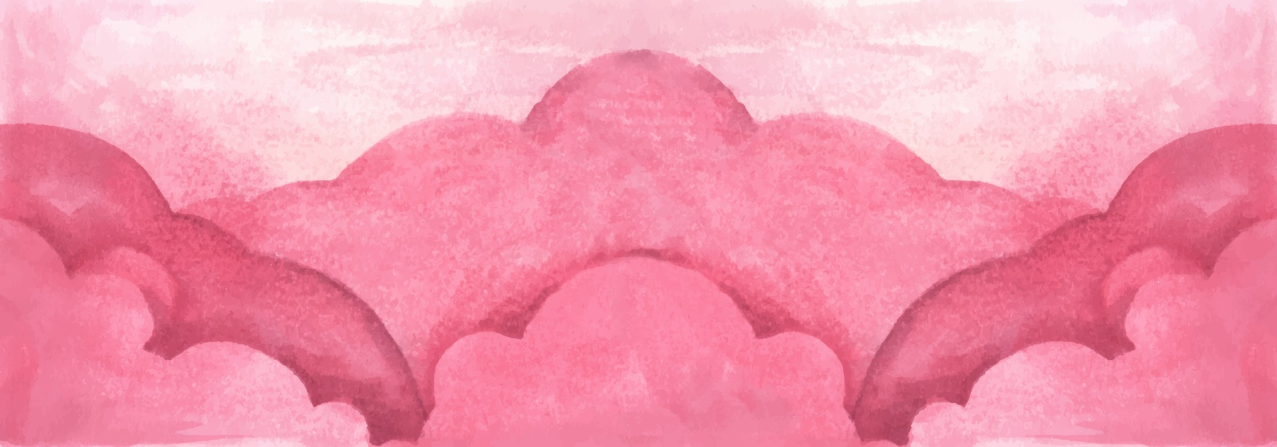



Slide 10



Bên dưới các hộp quà là một con số. Các em hãy nêu đúng con số ấy để nhận những món quà bất ngờ từ cô nhé!
6, 7, 8

Slide 11
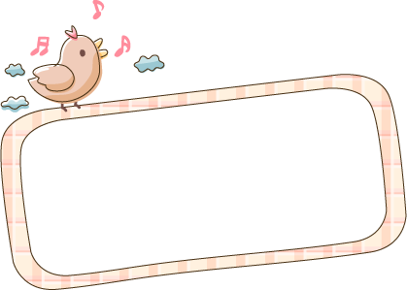
98, 99, 100

Slide 12



99 999, 100 000, 100 001

Slide 13
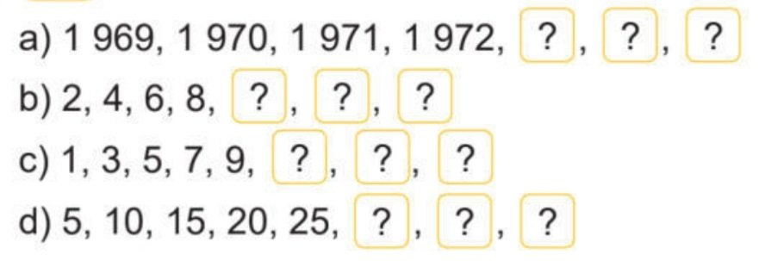
1 973
3
Số?
1 973
1 974
1 975
10
12
14
11
13
15
30
35
40

Slide 14
4
Trên bàn có các tấm thẻ ghép được thành số 1 951 890.
1
9
5
1
8
9
0
a) Lấy ra một tấm thẻ để được số có sáu chữ số lớn nhất có thể.
b) Lấy ra một tấm thẻ để được số có sáu chữ số bé nhất có thể.

Slide 15
4
Trên bàn có các tấm thẻ ghép được thành số 1 951 890.
1
9
5
1
8
9
0
a) Lấy ra một tấm thẻ để được số có sáu chữ số lớn nhất có thể.

Slide 16
4
Trên bàn có các tấm thẻ ghép được thành số 1 951 890.
1
9
5
1
8
9
0
b) Lấy ra một tấm thẻ để được số có sáu chữ số bé nhất có thể.

Slide 17
- Nhận biết được cách so sánh hai số và so sánh được hai số có nhiều chữ số.
- Xác định được số lớn nhất hoặc số bé nhất trong một nhóm các số.
- Thực hiện được việc sắp xếp các số theo thứ tự (từ bé đến lớn hoặc ngược lại) trong một nhóm các số.

Slide 18


Slide 19












Slide 20




Nêu 3 số tự nhiên liên tiếp bắt đầu bằng số 1 890, ……; ………; …….
1 891, 1 892, 1 893

Slide 21
Thêm 3 số trong dãy sau và nêu quy luật của dãy số đó
4, 8, 12, ……, ……….; ……….
16, 20, 24

Slide 22
ĐỊNH HƯỚNG HỌC TẬP
Hoàn thành bài tập.
Chuẩn bị bài mới.

Slide 23


